Slide 1
3.HAFTA
Nanomalzemeler ve özellikleri

Slide 2
Nanomalzemeler
Nano yapıya sahip malzemeler genellikle benzersiz optik, elektronik veya mekanik özelliklere sahip 1—100 nm arasında olan ürünlerdir. Bu ürünler doğal olarak var olmuş da olabilir veya sonradan yapılarak da elde edilebilir.

Slide 3
Aslında etrafımızdaki bazı biyolojik sistemler doğal ve fonksiyonel bir nanomalzemedir.
Foraminifera (okyanusta yaşayan bir tür tek hücreli) ve virüslerin yapısı, lotus çiçeğinin yaprağındaki parafin kristalleri, örümcek ipeği, Gecko kertenkelesinin ayaklarının altındaki spatula yapısı, bazı kelebeklerin kanat yapısı, doğal kolloidler (süt, kan), sert malzemeler (deri, pençe, gaga, tüy, boynuz, saç), pamuk, kağıt, sedef, mercan doğal organik nano malzemelerdendir.

Slide 4
NANOTÜPLER
Nanotüpler, kristal grafitlerden oluşan hegzagonal örgüdeki karbon atomlarının oluşturduğu silindirik yapılardır.
Çelikten 10 kat daha güçlü ve 6 kat daha hafif yapılardır.
İnsan saçından 10.000 kez daha incedir.
Tek katlı veya çok katlı karbon atomlarından oluşan tabaka ile elektronik aygıtlar
Mekanik olarak çok sağlam, kovalent bağ ile bağlı yapılardır.
Farklı yarıçaplarda, çok katlı olabilen, çok kararlı yapılardır.
İletken ve elektrik alanına duyarlıdır.

Slide 5
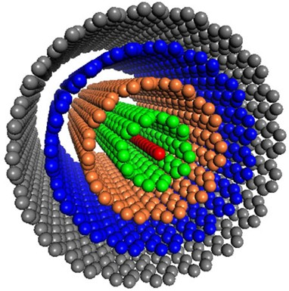

Slide 6
Nanotüplerin özellikleri
Elmas kadar yüksek mukavemetlidir.
Çok yüksek elastik modüldür.
Maksimum çekme mukavemeti çelikten 100 kat yüksektir.
Yoğunluğu çeliğin 1/6 sı kadardır.
3000 dereceye kadar kararlıdır.
Hem yarı iletken hem metalik iletkendirler.
Kimyasal olarak inerttirler.
Optik olabilirler ancak kiral nanotüpler çok uzun iseler optiklik ortadan kalkar.

Slide 7
Karbon Nanotoplar
Birkaç Karbon atomunun, birbirine bağlanarak, top şeklinde oluşturdukları kafes yapılardır.
Karbon topları, 20-130 kadar karbon atomu içerebilir. Grafitin buharlaştırılması sırasında oluşan topların, %75 kadarını 60 atomlu toplar (C60), %23 kadarını da 70 atomlu toplar(C70) oluşturmaktadır.

Slide 8
Karbon nanotoplar, genellikle küre şeklinde bir kafes yapısına sahiptir. Bu yapı ise Karbon atomlarının, beşgen ve altıgen yüzeyler oluşturmalarından kaynaklanır. Tek duvarlı olabildikleri gibi, iç içe geçmiş soğan katmanlarına benzer bir yapıda olabilirler ya da ikili gruplar (dimer) halinde bulunanları da vardır.
Karbon nanotoplar, hem saf olarak hem de katkılandırılmış olarak da elde edilebiliyorlar. Karbon toplar,yerleştirildikleri kristal yüzeylerinin, elektronik ve optik özelliklerini değiştiriyorlar. İki yüzey arasında zıplayarak hareket edebilen topların, bu özelliğinden faydalanarak, nano transistörler ve hatta tek elektron transistörler yapmak mümkündür.

Slide 9
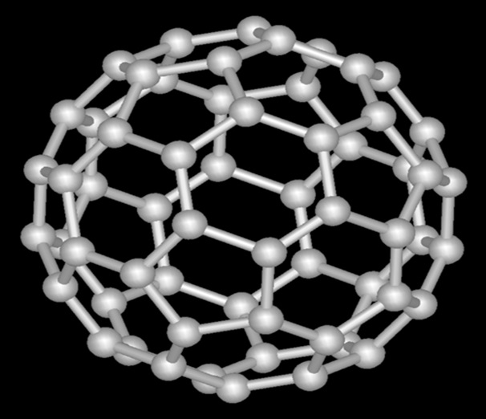

Slide 10
Karbon Nanotopların Kullanım Alanları
Karbon toplar içeren polimerler, foto-iletkenlik özelligi gösteridiklerinden fotodiyot, transistor olarak ve ayrıca günes pillerinde kullanımalanı bulmaktadırlar.
Bunların yanı sıra, fullerenler; oksitlenmeye karsı iyi bir koruyucu görevi yaparlar.
Bir diger dikkat çeken önemli özelligi kendi agırlıgının 300 milyon katı kadar bir
agırlıga dayanabilecek saglamlıkta olmalarıdır.
Suda çözülebilen karbon topu türevlerinden olusturulan bir maddenin, HIV virüsünün faaliyetlerini sınırladığı deneylerde gözlemlenmistir.
Yine günümüzün büyük problemi olan enerji yönetimi ve çevre kirliligi konusunda
büyük bir çözüm olan hidrojen yakmada en büyük kısıtlayıcı etmen olan hidrojeni
depolama islemi, fullerenler sayesinde çözülebilecek gibi görünüyor. Bunu yanında
yüksek enerjili pil yapımında da kullanılmaktadır.

